Slide 1

CHÀO MỪNG CÁC CON
ĐẾN VỚI TIẾT TOÁN

Slide 2









XÂY NHÀ CHO THỎ

Slide 3









Slide 4



25 + 14 = ?
A. 38
B. 39

Slide 5

32 + 25 =
A. 55
B. 54

Slide 6

53 + 32 = ?
A. 82
B. 85

Slide 7
Phép cộng dạng 25 + 14

Slide 8
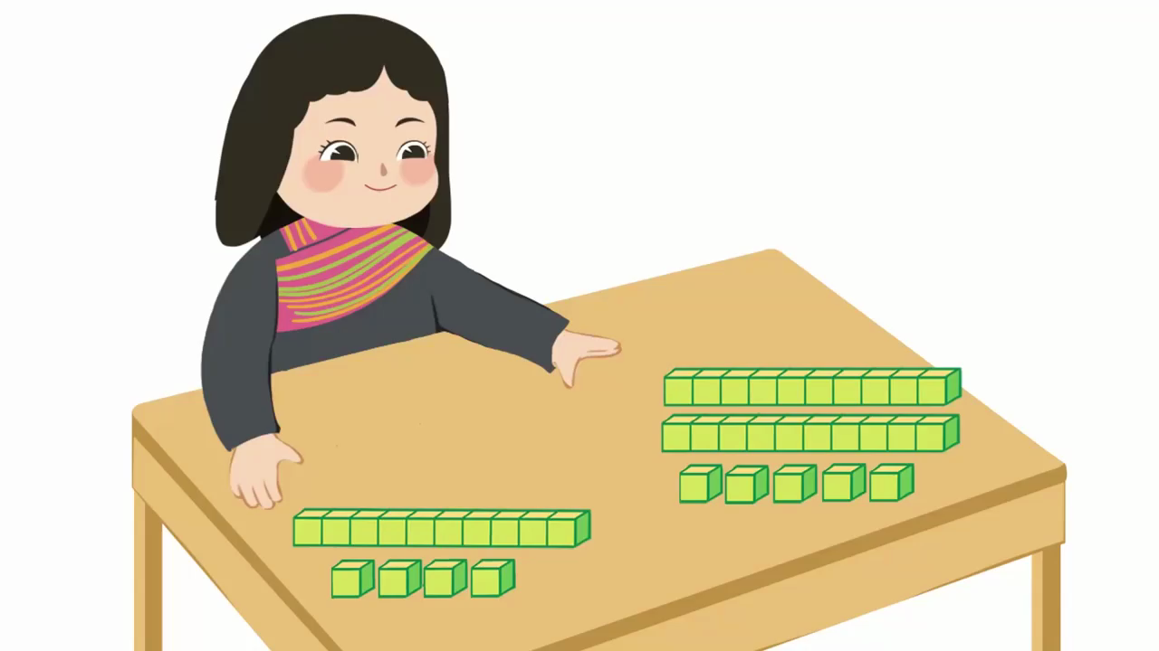

Slide 9

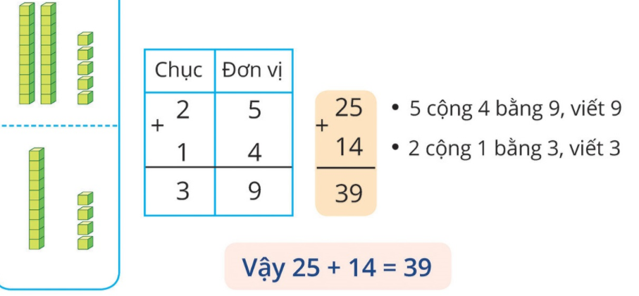

Slide 10
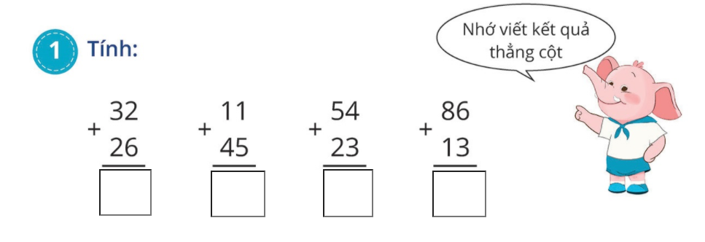
58
56
77
99

Slide 11

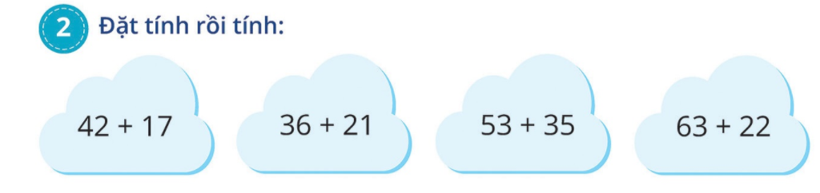

Slide 12
42
17
－
59
36
21
－
57
53
35
－
88
63
22
－
85
+
+
+
+

Slide 13
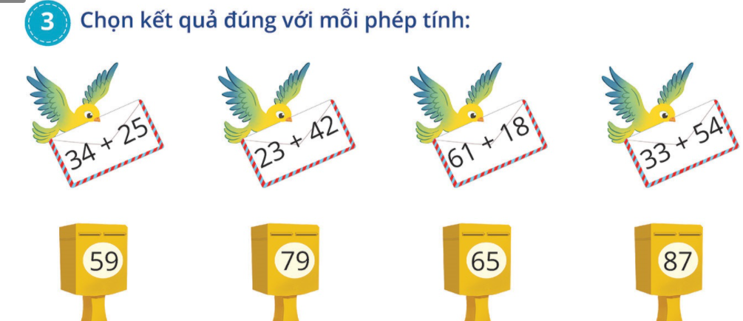

Slide 14
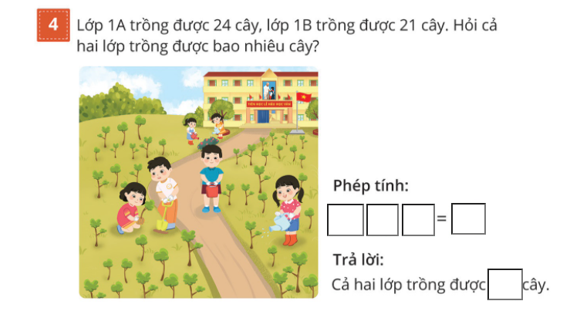
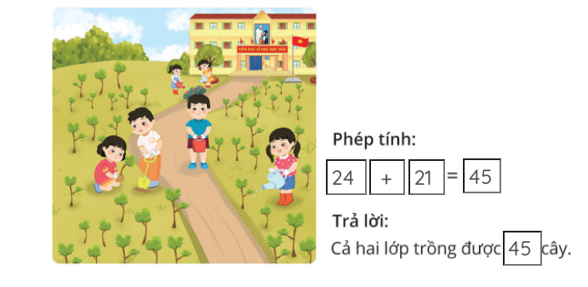

Slide 15


HẸN GẶP LẠI

